Slide 1

DataWarehouse
Optimisation des données de ventes

Slide 2
Problématique
La source de données est constituée de 2 dossiers :
➔ crm : qui contient 3 fichiers csv ( customers, products, sales)
➔ erp : qui contient 3 fichiers csv ( category, localite, customer_inf)
Données sont à l'état brut (nettoyage & transformations) ➔star schema fact_sales , dim_products , dim_customers.
L'architecture de «medals » : 3 couches

Slide 3
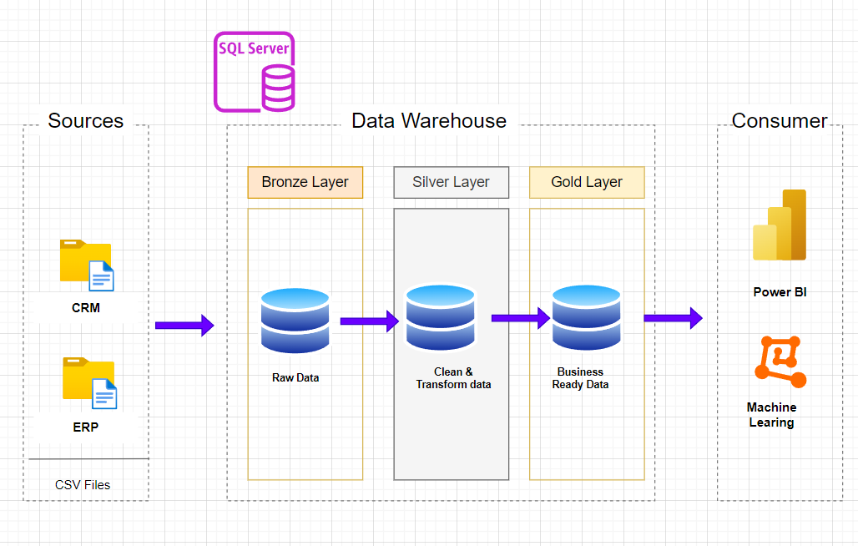
Architecture

Slide 4
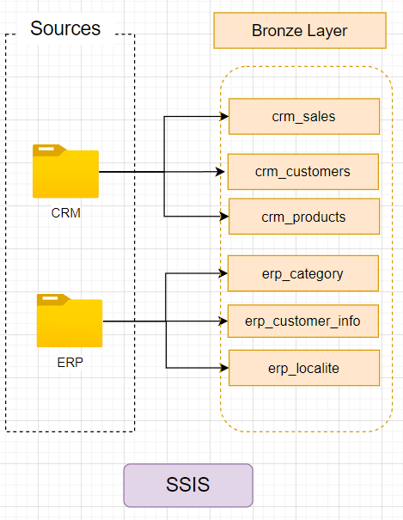
Zone bronze
Rôle : Ingestion brute des données
(format original, sans transformation)
Technologie utilisée (SSIS)

Slide 5
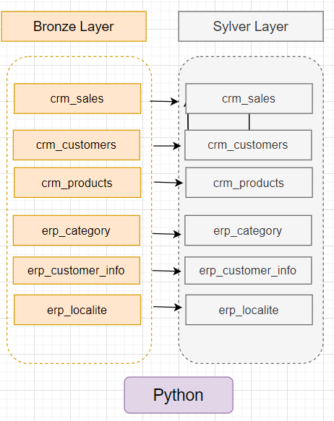
Zone silver
Rôle : Nettoyage, filtrage, jointures simples
Transformation des données pour les rendre exploitables
Ex : gestion des valeurs nulles, uniformisation des formats de date, enrichissement de données…

Slide 6
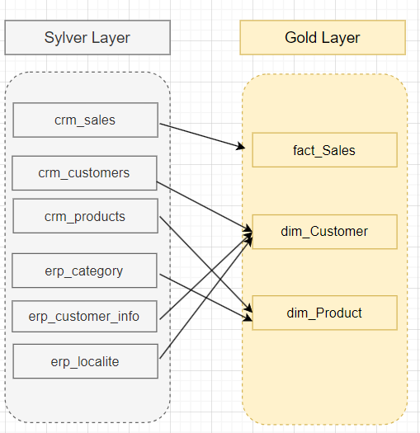
Zone gold
Rôle : Préparation des tables orientées métier, prêtes pour l’analyse
Tables agrégées (ex: ventes par jour / par produit)
Données consommées directement par Power BI

Slide 7
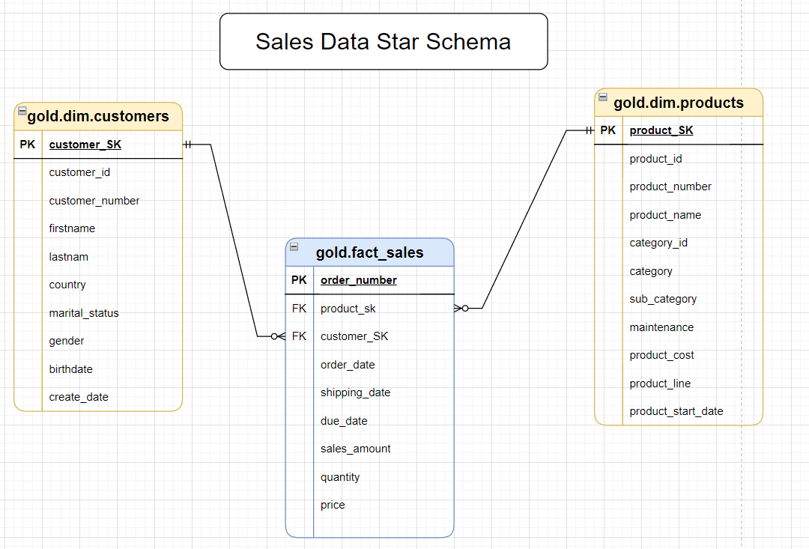

Slide 8
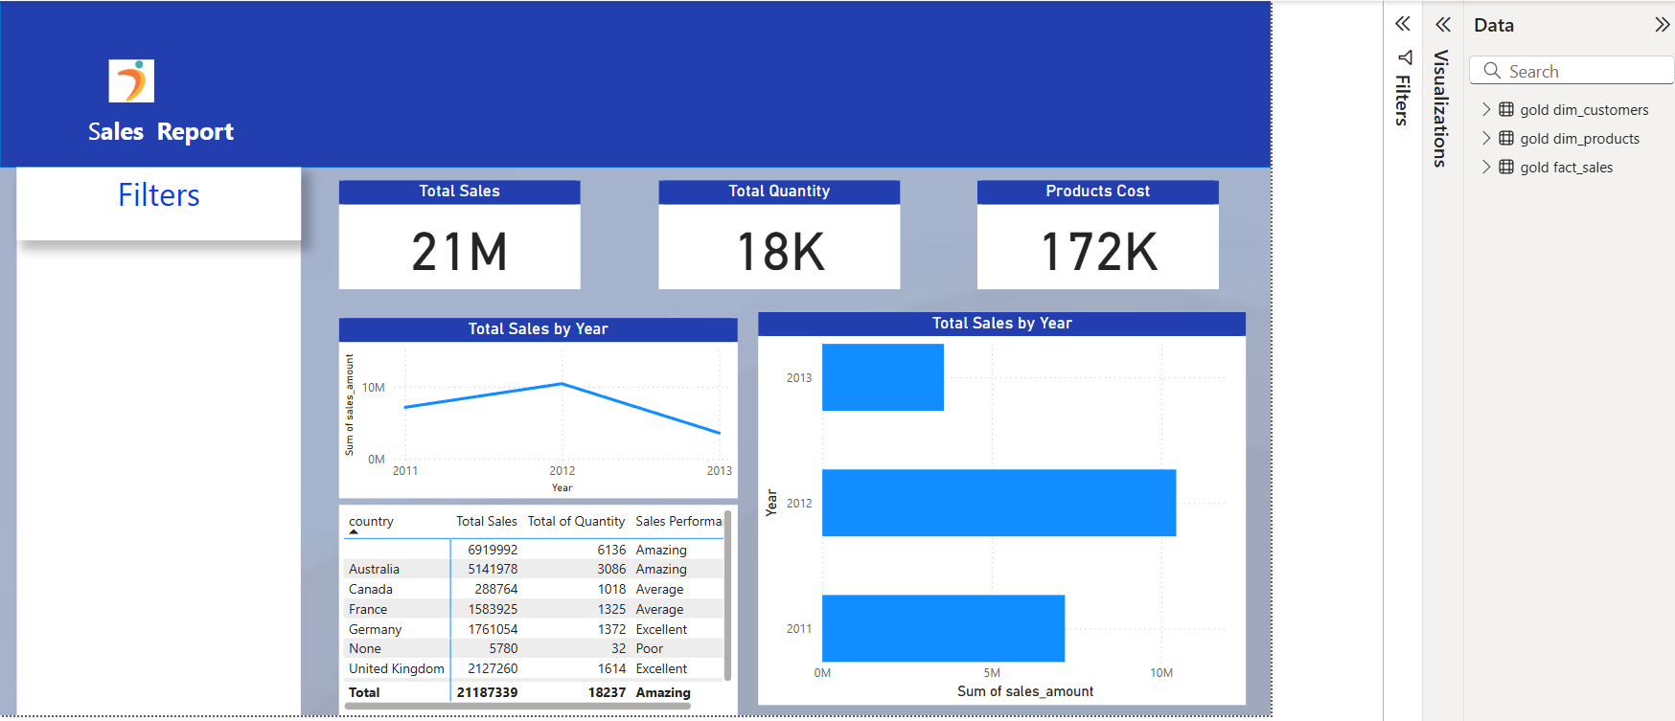
Dashboard Power BI

Slide 9
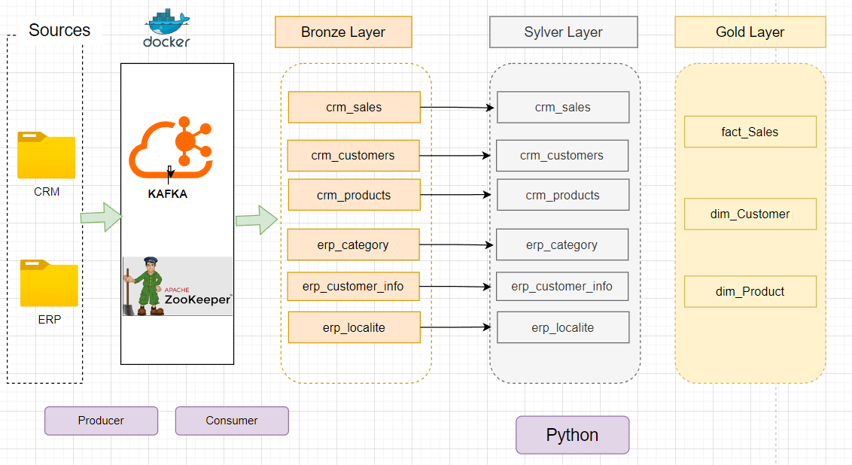
Évolutions possibles

Slide 10
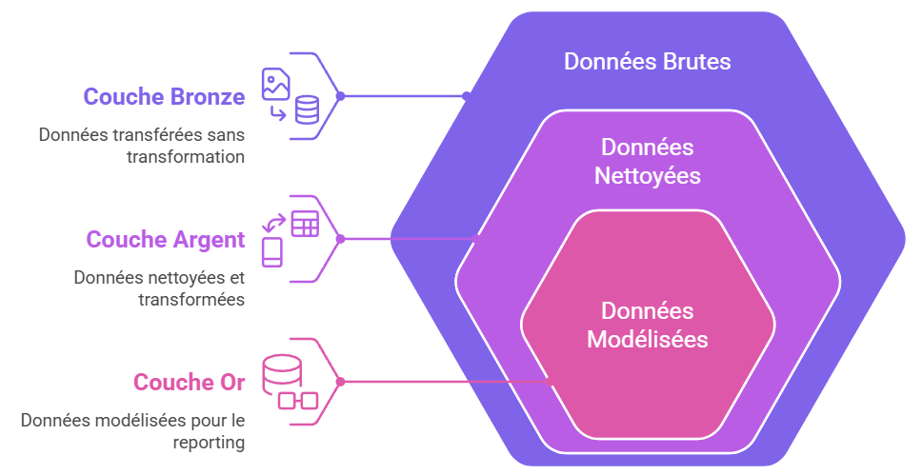
Récapitulatif
Notes:
Napkin AI

